Slide 1

Το Εικονογραφημένο Βιβλίο στην Προσχολική Εκπαίδευση
Ενότητα 3.2: Υλικότητα Βιβλίου
Αγγελική Γιαννικοπούλου
Τμήμα Εκπαίδευσης και Αγωγής στην Προσχολική Ηλικία (ΤΕΑΠΗ)

Slide 2

Διδακτική Πρακτική
Διδακτική πρακτική:
Μάρκος Λαλαδάκης, Γλυκερία Φαρμάκη.
Βιβλία:
Άρθουρ Τζέννυ, Τα τρία μικρά γουρουνάκια και ο κακός λύκος · Μετάφραση: Κέλλυ Δημοπούλου · Εκδόσεις Μίνωας, Ιούλιος. 2009
Κίμπλε Άνι, Λύκε λύκε είσαι εδώ; · Μετάφραση: Γαϊτάνος Πέτρος, Στεφανίδου Βίκυ · Εκδόσεις Άμμος, Δεκέμβριος 2004.
Θέμα: Βιβλία-Καρουσέλ.
[1]

Slide 3
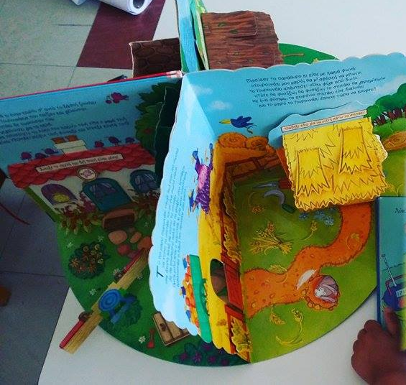
Λίγα λόγια για το πρώτο βιβλίο (1/2)
Πρόκειται για ένα τρισδιάστατο βιβλίο καρουζέλ, που διηγείται τα γνωστά τρία γουρουνάκια.
Το αγαπημένο παραμύθι εμφανίζεται σε μορφή pop up, όπου οι χάρτινοι ήρωες ξεπετάγονται μέσα από τις σελίδες του βιβλίου.
[2]

Slide 4
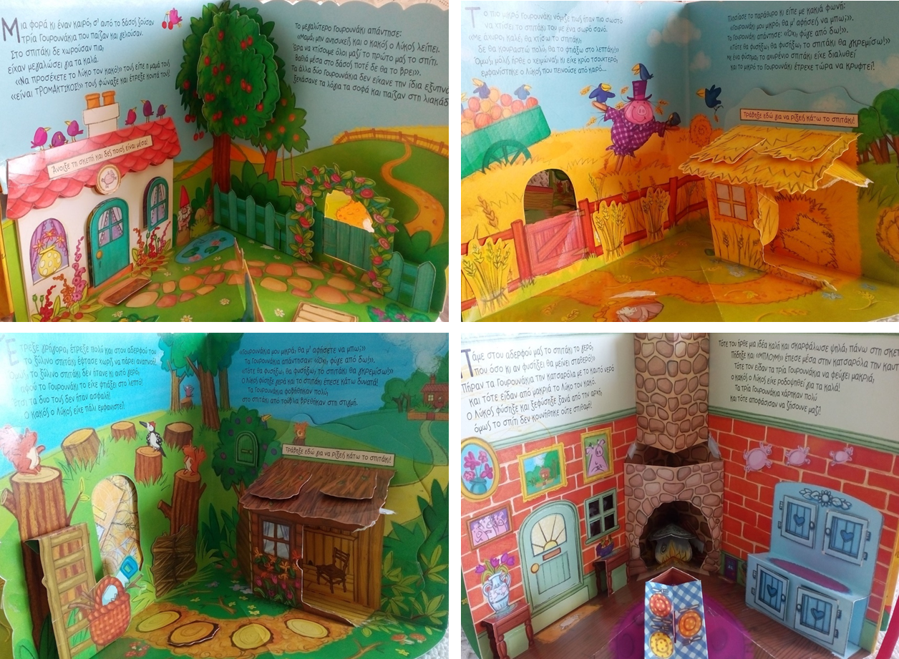
Λίγα λόγια για το πρώτο βιβλίο (2/2)
[3]

Slide 5
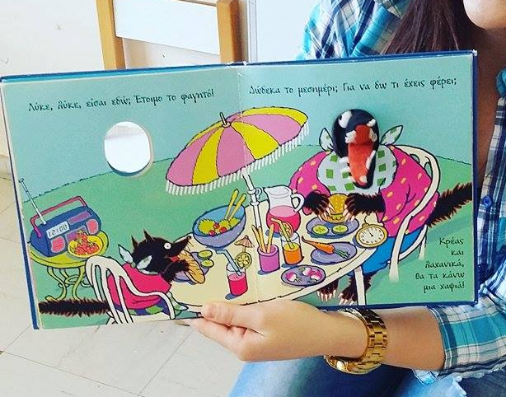
Λίγα λόγια για το δεύτερο βιβλίο (1/2)
Πρόκειται για ένα βιβλίο στο οποίο περιγράφεται η μέρα του λύκου με αφορμή τη γνωστή ερώτηση: «Λύκε λύκε είσαι εδώ;».
[4]

Slide 6
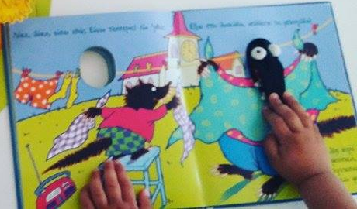
Λίγα λόγια για το δεύτερο βιβλίο (2/2)
Αυτό που κάνει το βιβλίο να ξεχωρίζει είναι η πάνινη φιγούρα του λύκου, που εμφανίζεται μέσα από μια τρύπα του βιβλίου, δίνοντας την ευκαιρία στα παιδιά να παίξουν μαζί της.
[5]

Slide 7
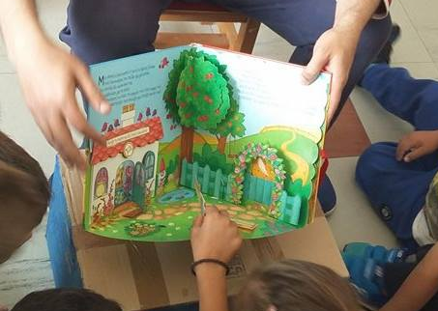
Ανάγνωση πρώτου βιβλίου (1/2)
Διαβάζουμε το βιβλίο «Τα τρία γουρουνάκια» μαζί με τα παιδιά πολλές φορές. Όλοι το χαίρονται!

Slide 8
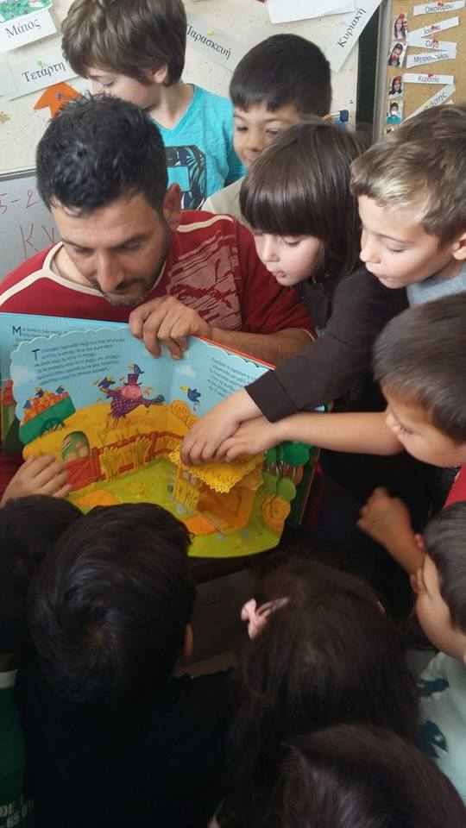
Ανάγνωση πρώτου βιβλίου (2/2)
Επικεντρωνόμαστε περισσότερο στο γεγονός ότι αυτό το βιβλίο δεν σηματοδοτεί καθαρά την αρχή του. Μοιάζει σαν να μπορούμε να γυρνάμε γύρω γύρω και να αρχίζουμε από όποιο σημείο θέλουμε.
Όταν όμως το κάνουμε παίρνουμε μια ανακατωμένη, αστεία ιστορία.

Slide 9
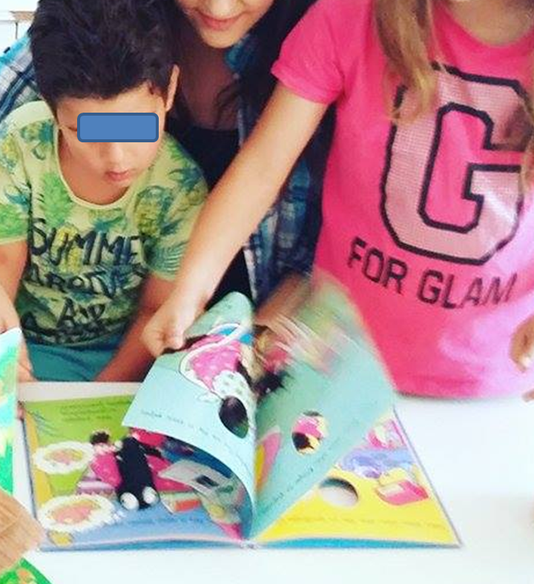
Ανάγνωση δεύτερου βιβλίου (1/2)
Τώρα διαβάζουμε το δεύτερο βιβλίο. Παίζουμε πολύ και με την κούκλα-λύκο.
Προσπαθήσαμε να κάνουμε ό,τι και με το πρώτο βιβλίο, να αρχίσουμε δηλαδή την ανάγνωση από κάποιο άλλο σημείο.

Slide 10
Ανάγνωση δεύτερου βιβλίου (2/2)
Η έκπληξή μας ήταν μεγάλη, γιατί από όπου κι αν αρχίζαμε, η ιστορία δεν επηρεαζόταν. Το βιβλίο διαβάζεται ακόμη και αν αρχίσουμε από τη μέση ή το τέλος.

Slide 11
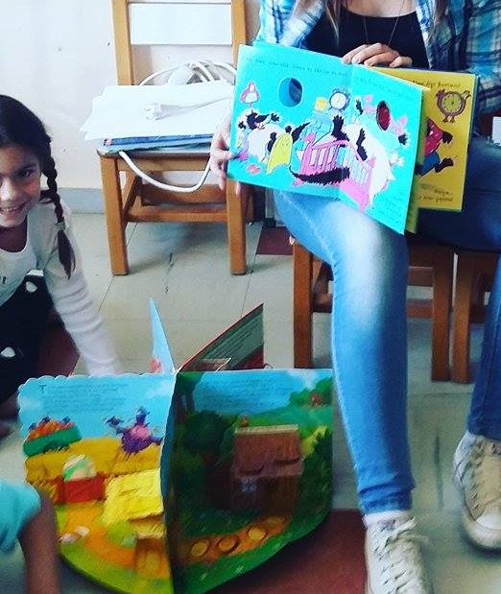
Σύγκριση των βιβλίων (1/3)
Είδαμε συγκριτικά τα δύο βιβλία.
Το πρώτο ως σχήμα μπορεί να διαβαστεί κυκλικά, ως περιεχόμενο όμως κάτι τέτοιο δεν είναι δυνατόν να γίνει.

Slide 12
Σύγκριση των βιβλίων (2/3)
Αντίθετα το δεύτερο που έχει μορφή κλασικού βιβλίου, διαβάζεται γραμμικά με συγκεκριμένη αρχή, μέση, τέλος. Όμως όταν το διαβάσαμε συνειδητοποιήσαμε ότι μπορεί να διαβαστεί με όποια σειρά θέλουμε.

Slide 13
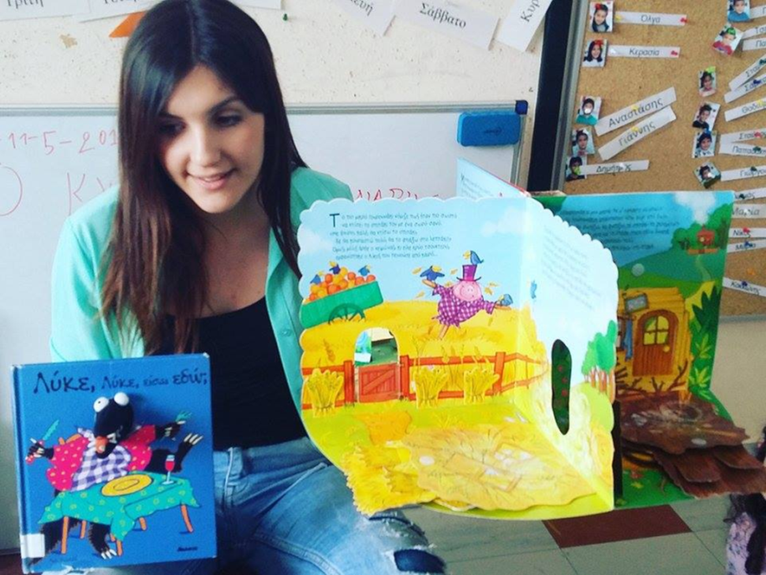
Σύγκριση των βιβλίων (3/3)
Τελικά φαίνεται ότι αυτά τα δύο βιβλία θα έπρεπε να ήταν αλλιώς:
Σε μορφή συμβατικού βιβλίου «Τα τρία γουρουνάκια» ως βιβλίο-καρουσέλ το «Λύκε λύκε είσαι εδώ;».

Slide 14
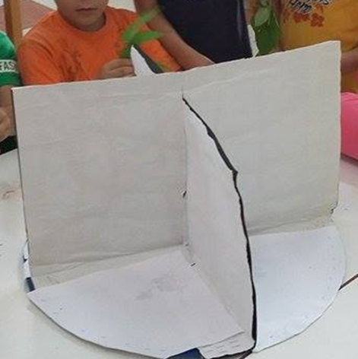
Βιβλία-καρουσέλ (1/4)
Τα παιδιά θεώρησαν ότι θα μπορούσαν να ‘διορθώσουν’ την κατάσταση και να ‘εκδώσουν’ σε βιβλίο-καρουσέλ το «Λύκε λύκε είσαι εδώ».
Ζωγραφίζουν και κολλούν τέσσερις, για πρακτικούς λόγους, σκηνές της ιστορίας.

Slide 15
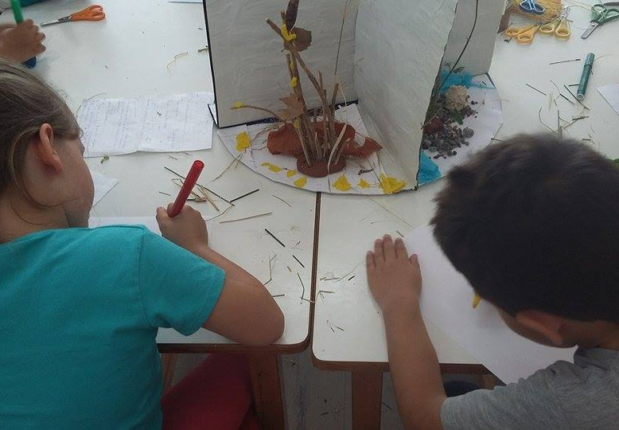
Βιβλία-καρουσέλ (2/4)
Στη συνέχεια προσπαθούν να σκεφτούν ποια άλλη ιστορία θα ταίριαζε σε ένα βιβλίο καρουσέλ τεσσάρων σκηνών.

Slide 16
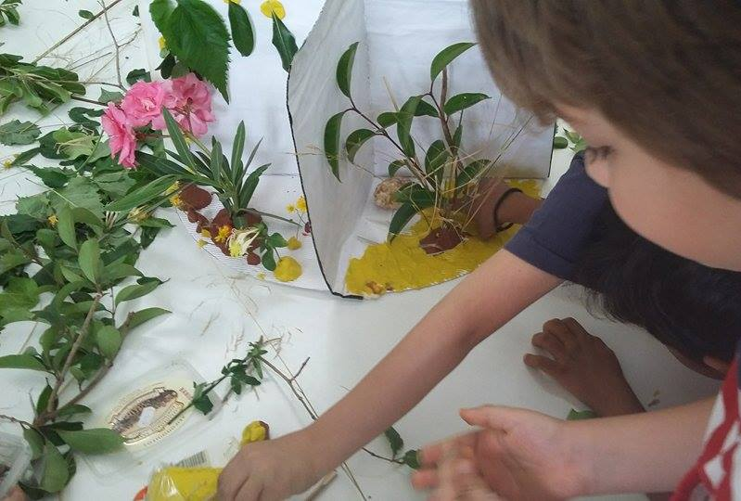
Βιβλία-καρουσέλ (3/4)
Γρήγορα κατέληξαν στο συμπέρασμα ότι θα μπορούσε η ιστορία του λύκου να μην αναφέρεται στις ώρες της ημέρας, αλλά στις ώρες του έτους, δηλαδή τις τέσσερις εποχές.
Αυτό το βιβλίο τους ενθουσίασε και το δούλεψαν με μεγάλη χαρά.

Slide 17
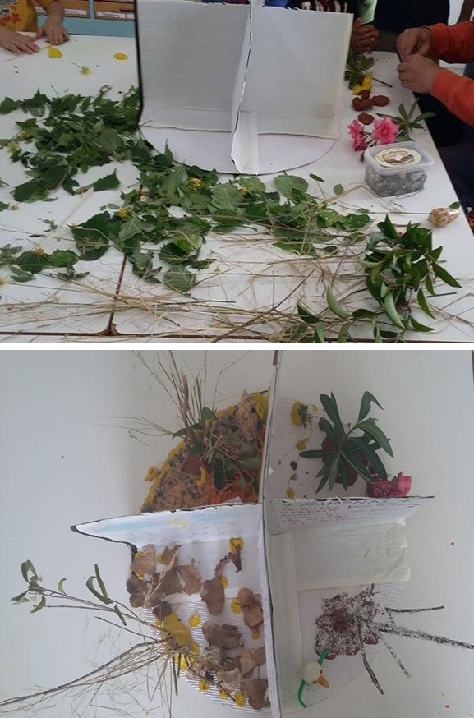
Βιβλία-καρουσέλ (4/4)
Η διαδικασία:
Δημιουργούν το σκηνικό των τεσσάρων εποχών με υλικά από τον κήπο.
Σκέφτονται και καταγράφουν την καινούργια ιστορία.
Προσθέτουν τους ήρωες.

Slide 18

Χρηματοδότηση
Το παρόν εκπαιδευτικό υλικό έχει αναπτυχθεί στο πλαίσιο του εκπαιδευτικού έργου του διδάσκοντα.
Το έργο «Ανοικτά Ακαδημαϊκά Μαθήματα στο Πανεπιστήμιο Αθηνών» έχει χρηματοδοτήσει μόνο την αναδιαμόρφωση του εκπαιδευτικού υλικού.
Το έργο υλοποιείται στο πλαίσιο του Επιχειρησιακού Προγράμματος «Εκπαίδευση και Δια Βίου Μάθηση» και συγχρηματοδοτείται από την Ευρωπαϊκή Ένωση (Ευρωπαϊκό Κοινωνικό Ταμείο) και από εθνικούς πόρους.

Slide 19
Σημειώματα

Slide 20
Σημείωμα Ιστορικού Εκδόσεων Έργου
Το παρόν έργο αποτελεί την έκδοση 1.0.

Slide 21
Σημείωμα Αναφοράς
Copyright Εθνικόν και Καποδιστριακόν Πανεπιστήμιον Αθηνών, Αγγελική Γιαννικοπούλου 2016. Μάρκος Λαλαδάκης, Γλυκερία Φαρμάκη, Αγγελική Γιαννικοπούλου. «Το Εικονογραφημένο Βιβλίο στην Προσχολική Εκπαίδευση. Υλικότητα Βιβλίου. Τα τρία μικρά γουρουνάκια και ο κακός λύκος / Λύκε λύκε είσαι εδώ;». Έκδοση: 1.0. Αθήνα 2016. Διαθέσιμο από τη δικτυακή διεύθυνση: http://opencourses.uoa.gr/courses/ECD5/.

Slide 22

Σημείωμα Αδειοδότησης
Το παρόν υλικό διατίθεται με τους όρους της άδειας χρήσης Creative Commons Αναφορά, Μη Εμπορική Χρήση Παρόμοια Διανομή 4.0 [1] ή μεταγενέστερη, Διεθνής Έκδοση. Εξαιρούνται τα αυτοτελή έργα τρίτων π.χ. φωτογραφίες, διαγράμματα κ.λπ., τα οποία εμπεριέχονται σε αυτό και τα οποία αναφέρονται μαζί με τους όρους χρήσης τους στο «Σημείωμα Χρήσης Έργων Τρίτων».
[1] http://creativecommons.org/licenses/by-nc-sa/4.0/
Ως Μη Εμπορική ορίζεται η χρήση:
που δεν περιλαμβάνει άμεσο ή έμμεσο οικονομικό όφελος από τη χρήση του έργου, για τον διανομέα του έργου και αδειοδόχο.
που δεν περιλαμβάνει οικονομική συναλλαγή ως προϋπόθεση για τη χρήση ή πρόσβαση στο έργο.
που δεν προσπορίζει στον διανομέα του έργου και αδειοδόχο έμμεσο οικονομικό όφελος (π.χ. διαφημίσεις) από την προβολή του έργου σε διαδικτυακό τόπο.
Ο δικαιούχος μπορεί να παρέχει στον αδειοδόχο ξεχωριστή άδεια να χρησιμοποιεί το έργο για εμπορική χρήση, εφόσον αυτό του ζητηθεί.

Slide 23
Διατήρηση Σημειωμάτων
Οποιαδήποτε αναπαραγωγή ή διασκευή του υλικού θα πρέπει να συμπεριλαμβάνει:
  το Σημείωμα Αναφοράς,
  το Σημείωμα Αδειοδότησης,
  τη δήλωση Διατήρησης Σημειωμάτων,
  το Σημείωμα Χρήσης Έργων Τρίτων (εφόσον υπάρχει),
μαζί με τους συνοδευτικούς υπερσυνδέσμους.

Slide 24
Σημείωμα Χρήσης Έργων Τρίτων
Το Έργο αυτό κάνει χρήση των ακόλουθων έργων:
Εικόνα 1, 2, 3, 4, 5: Εξώφυλλο και σελίδες των βιβλίων
«Τα τρία μικρά γουρουνάκια και ο κακός λύκος» · Μετάφραση: Κέλλυ Δημοπούλου · Εκδόσεις Μίνωας, Ιούλιος 2009.
«Λύκε λύκε είσαι εδώ;» · Μετάφραση: Γαϊτάνος Πέτρος, Στεφανίδου Βίκυ · Εκδόσεις Άμμος, Δεκέμβριος 2004.

